Slide 1
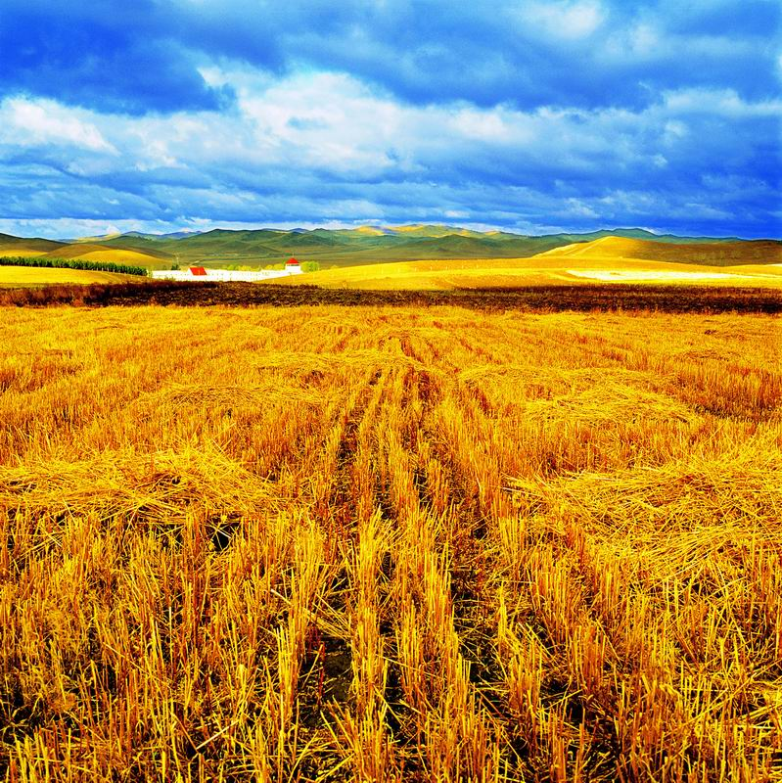
秋天的图画
制作教师：杨英
2004年9月4日
拼音
词组
识字
写字1
写字2

Slide 2
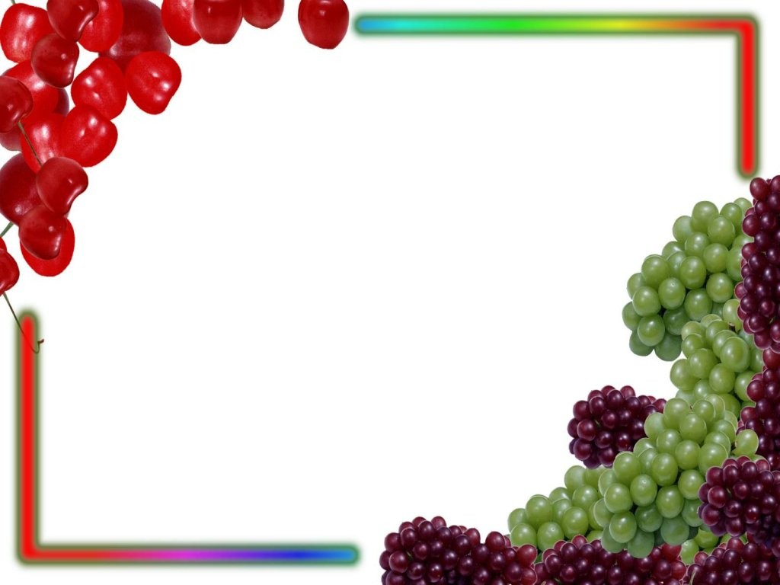
tú
lí
梨树
图画
lónɡ
rán
shāo
liánɡ
灯笼
燃烧
高粱
lànɡ
qín
láo
波浪
勤劳

Slide 3

图画 梨树 灯笼高粱 燃烧
波浪 勤劳 作出 苹果 美丽 劳动 写字

Slide 4
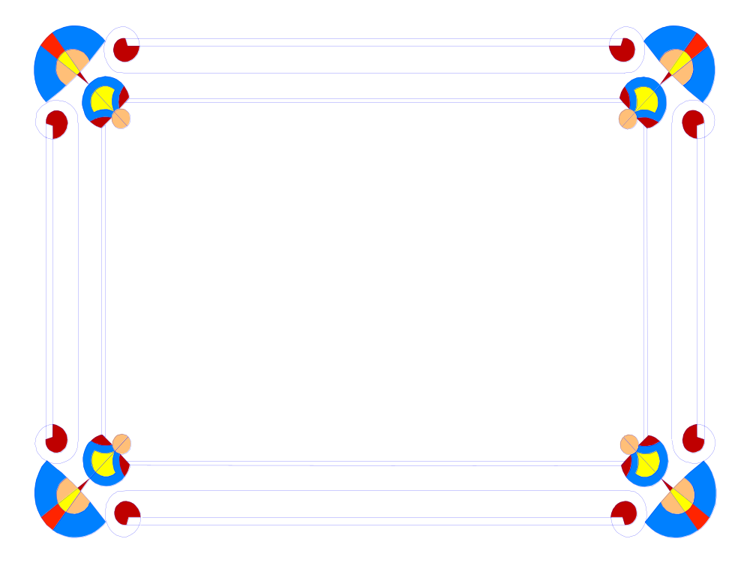
图
梨
笼
浪
粱
燃
勤
劳
波
灯
丽
苹

Slide 5
图
梨
笼
浪
粱
燃
勤
劳
波
灯
丽
苹

Slide 6
浪
劳
作
字

Slide 7
波
灯
丽
苹

